Slide 1
операционные системы лабораторной работе № 11
Программирование в командном процессоре ОС UNIX. Ветвления и циклы

Slide 2
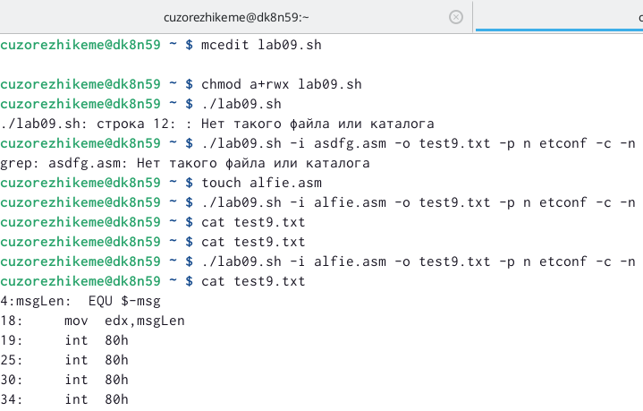
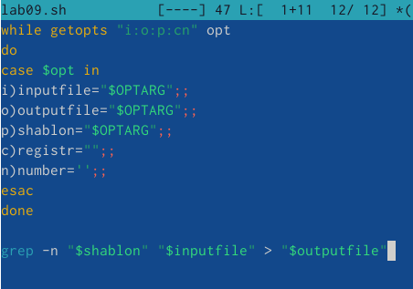
Используя команды getopts grep, я написал пакетный файл, который анализирует командную строку с помощью некоторых клавиш.

Slide 3
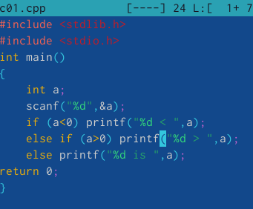
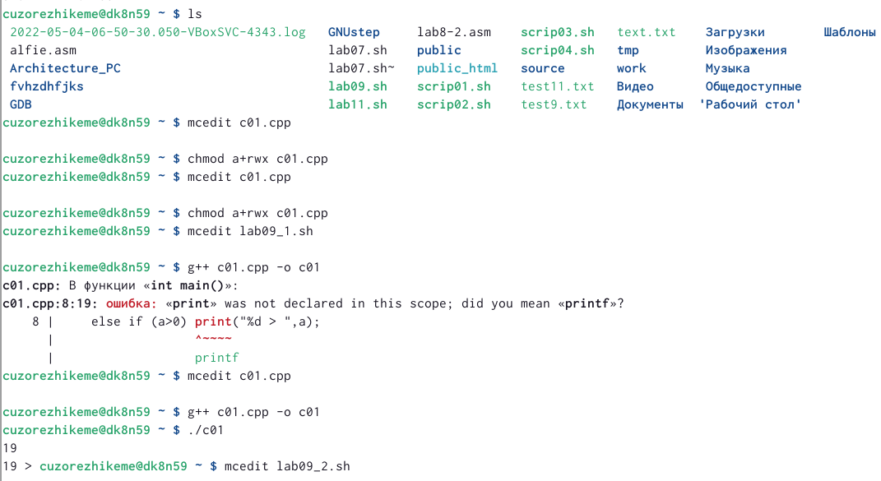
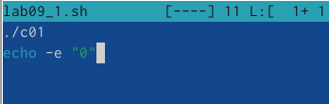
Я написал программу на C, которая вводит число и определяет, больше ли оно нуля, меньше нуля или равно нулю.

Slide 4
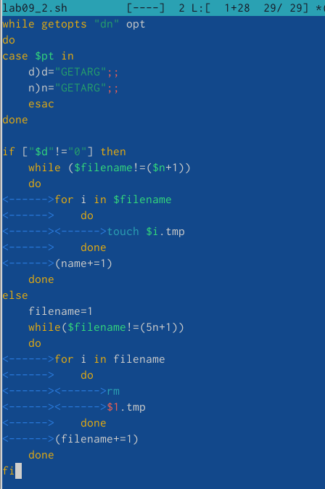
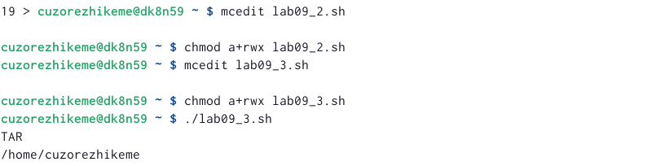
Я написал пакетный файл, который создает указанное количество файлов, пронумерованных последовательно от 1 до N.

Slide 5
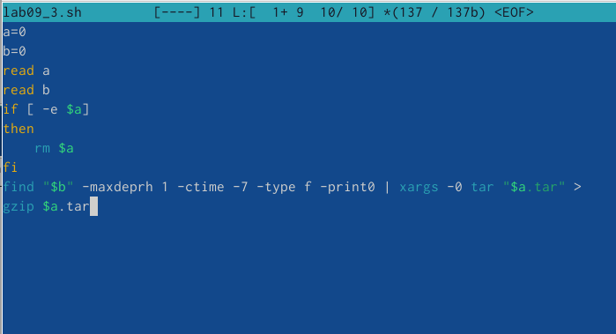
Написал пакетный файл, который использует команду tar для архивирования всех файлов в указанном каталоге.

